Slide 1

«Совершенствование внутришкольной системы оценки качества образования при управлении образовательной организацией»
Паршонкова Дарина Александровна

Slide 2
Управление качеством в школе начинается с работы с человеком и, прежде всего с учителем, и заканчивается работой с кадрами, повышением их профессионального уровня. Других путей нет…
Ю. А. Конаржевский

Slide 3
Национальный проект «Образование»
В целях обеспечения мониторинга динамики значений целевого показателя национального проекта предусмотрено внедрение во всех общеобразовательных организациях системы оценки качества общего образования на основе практики международных исследований качества подготовки обучающихся, что позволит каждой образовательной организации, муниципальным и региональным органам управления образованием отслеживать динамику показателей подготовки обучающихся и принимать соответствующие решения.
Приказ Министерства просвещения Российской Федерации и приказ Федеральной службы по надзору в сфере образования и науки от 06.05.2019 № 590/219 (с изменениями от 24.12.2019 № 1718/716)

Slide 4
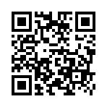
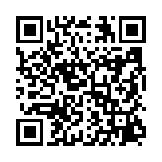
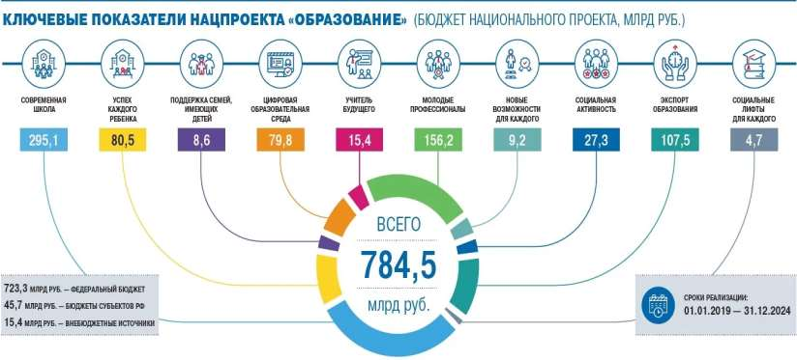
Современное, качественное образование
должно быть доступно каждому
В.В.Путин

Slide 5
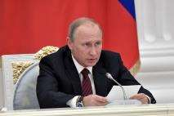
Указ Президента Российской Федерации от 21 июля 2020 г. N 474 «О национальных целях развития Российской Федерации на период до 2030 года»
1. Определить следующие национальные цели развития Российской Федерации (далее - национальные цели) на период до 2030 года:
а) сохранение населения, здоровье и благополучие людей;
б) возможности для самореализации и развития талантов;
в) комфортная и безопасная среда для жизни;
г) достойный, эффективный труд и успешное предпринимательство;
д) цифровая трансформация

Slide 6
2. Установить следующие целевые показатели, характеризующие достижение национальных целей к 2030 году:
б) в рамках национальной цели "Возможности для самореализации и развития талантов":
вхождение Российской Федерации в число десяти ведущих стран мира по качеству общего образования;
формирование эффективной системы выявления, поддержки и развития способностей и талантов у детей и молодежи, основанной на принципах справедливости, всеобщности и направленной на самоопределение и профессиональную ориентацию всех обучающихся;
обеспечение присутствия Российской Федерации в числе десяти ведущих стран мира по объему научных исследований и разработок, в том числе за счет создания эффективной системы высшего образования;
создание условий для воспитания гармонично развитой и социально ответственной личности на основе духовно-нравственных ценностей народов Российской Федерации, исторических и национально-культурных традиций;
увеличение доли граждан, занимающихся волонтерской (добровольческой) деятельностью или вовлеченных в деятельность волонтерских (добровольческих) организаций, до 15 процентов;
увеличение числа посещений культурных мероприятий в три раза по сравнению с показателем 2019 года;

Slide 7
Задача системы образования Российской Федерации:
обеспечение глобальной конкурентоспособности российского образования,
закрепление его высокого статуса в международном образовательном пространстве,
достижение российскими школьниками результатов лидеров мирового уровня по завершении школьного обучения.

Slide 8
Актуальность
В школьной практике уже назрел вопрос о реализации такого управления, которое в полной мере способствовало бы развитию образовательного процесса и становилось фактором перехода образовательного учреждения на новый качественный уровень. Необходимо управление, обеспечивающее развитие педагогического процесса, ученика, профессиональных и личностных качеств учителя и, конечно же, содержания самой управленческой деятельности в новых социально-экономических условиях.

Slide 9
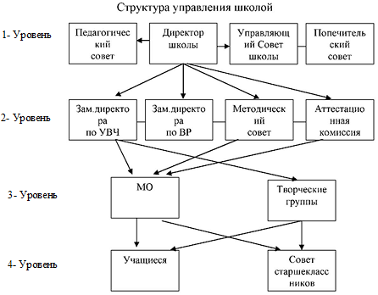

Slide 10
Управление образованием
Целенаправленный целостный процесс воспитания и обучения, спланированное и реализуемое единство целей, ценностей, содержания, технологий, организационных форм, диагностических процедур
Управление включает в себя функцию внутришкольного контроля и внутришкольную систему оценки качества образования

Slide 11
Школа – исключительно сложный и весьма разветвленный по своей внутренней структуре механизм, который может успешно функционировать только при условии, если каждое его отдельное звено и подразделение будут действовать слаженно и эффективно. Наличие такой разветвленной структуры управленческих органов в школе требует организации их правильного взаимодействия, координации их работы и эффективного выполнения каждым из этих органов и подразделений своих специфических функций.

Slide 12
В осуществлении контроля важен профессионализм и компетентность проверяющего. Современный директор школы, заместитель директора выполняющий инспекторские функции, должны быть личностями. Их задача не в подлавливании и нагнетании страха, а в объективной оценке состояния дел, оказании методической помощи, поддержке, стимулировании педагогической деятельности.

Slide 13
Внутришкольная система оценки качества образования
ВСОКО – система управления качеством образования на основе проектирования, сбора и анализа информации о содержании образования, результатах освоения основной образовательной программы (по уровням общего образования), условий её реализации и эффективности составляющих её подпрограмм/компонентов, а также о содержании, условиях реализации и результатах освоения дополнительных образовательных программ;

Slide 14
Внутришкольный контроль
ВШК– это «внутреннее» установление соответствия состояния и результатов деятельности школы внешним и внутренним требованиям к качеству деятельности школы. Он является частью управленческого труда, представляющего достоверную информацию о результатах образовательной, финансово-хозяйственной, организационной и др. видов деятельности школы.

Slide 15
Определяются механизмы повышения качества общего образования в России
Показатель 1 «Механизмы управления качеством образовательных результатов»
Показатель 2 «Механизмы управления качеством образовательной деятельности»
Система оценки качества подготовки обучающихся
Система работы со школами с низкими результатами обучения и/или школами, функционирующими в неблагоприятных социальных условиях
Система выявления, поддержки и развития способностей и талантов у детей и молодёжи
Система работы по самоопределению и профессиональной ориентации обучающихся
Система объективности процедур оценки качества образования и олимпиад школьников
Система мониторинга эффективности руководителей всех образовательных организаций региона
Система мониторинга качества дополнительного профессионального образования педагогических работников Система методической работы
Система организации воспитания и социализации обучающихся

Slide 16
1. Проблемный анализ готовности ОО к ФГОС.
2. Формирование представления педагогического коллектива о требованиях ФГОС, особенностях его реализации в ОО.
3. Разработка образовательной программы с участием педагогического коллектива, родителей, социальных партнеров/научного консультанта. Проектирование в ней системы оценки результатов.
4. Разработка технологии мониторинга ВСОКО.
5. Включение в дорожную карту пунктов разработки нормативных локальных актов ВСОКО, необходимого обеспечения обеспечения.
6. Планирование мониторинга, подбор/разработка оценочных средств, обучение исполнителей. Подготовка необходимых расходных средств, стимулирование исполнителей.
7. Сбор, анализ и обобщение информации. Организация процедур оценки и принятие управленческих решений о качестве и условиях его повышения.

Slide 17
ОБЪЕКТЫ / НАПРАВЛЕНИЯ КОНТРОЛЯ ОПРЕДЕЛЯЮТСЯ
НА ОСНОВЕ
- ЦЕЛИ И ЗАДАЧ ГОСУДАРСТВЕННОЙ ПОЛИТИКИ;
АНАЛИЗА РЕАЛИЗАЦИИ ГОДОВОГО ПЛАНА;
ПО РЕЗУЛЬТАТАМ:
РЕАЛИЗАЦИИ И ОСВОЕНИЯ ООП (ПО УРОВНЯМ);
АНАЛИЗА ФУГКЦИОНИРОВАНИЯ ВСОКО;
ПО РЕЗУЛЬТАТАМ САМООБСЛЕДОВАНИЯ;
НОКО.
ОБЪЕКТЫ / НАПРАВЛЕНИЯ МОНИТОРИНГА ОПРЕДЕЛЯЮТСЯ СОГЛАСНО ООП (ПО УРОВНЯМ)
ВШК
ВМКО
ВСОКО
НОКО

Slide 18
При планировании контроля
Учитывайте порядок проведения, определенный в ОО ЛНА
Контроль осуществляется
План
Обращения
……
Контроль
осуществляют
По плану
Вне
Оформление результатов контроля
Итоговый документ
Принятие управленческих решений
Поощрение
Повторный контроль
Наказание
ЛНА:
Положение о ВСОКО
Положение о ВШК
Обратите внимание

Slide 19
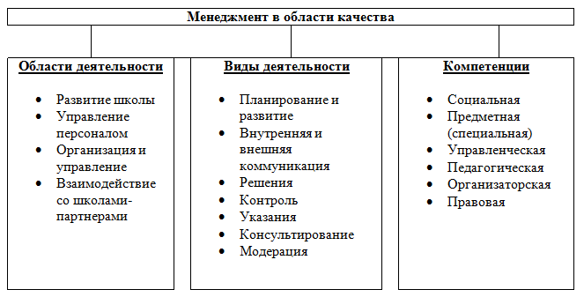

Slide 20



Адекватное планирование
Анализ реальной ситуации в своей школе
- Обозначить реперные точки
- Выявить дефициты
- Определить проблемы
- Выяснить причины
- Предложить конкретные решения
Источники данных:
Самодиагностика
Отчет о самообследовании за календарный год
Анализ работы ОО за учебный год
Акцент:
Управленческая команда (функционал)
Коллегиальные органы управления ОО

Slide 21
При планировании контроля
ВШК это:
- обеспечение гарантий качественного образования;
обязательная составляющая управленческого цикла наряду с планированием, организацией, руководством и анализом образовательной деятельности;
- часть внутренней системы оценки качества.
ВСОКО это:
- установление соответствия имеющегося качества образования требованиям образовательных стандартов и запросу потребителей, а также информирование потребителей о степени соответствия;
- инструмент управления качеством и операциональный ресурс контроля.

Slide 22

Анализ и контроль
Анализ данных по результатам контроля
Устранение
дефицитов
Выявление
дефицитов
Контроль на основе данных анализа
Модель управления образовательной организацией
Принятие
управленческих решений

Slide 23
Анализ:
функционирования ВСОКО;
результатов самообследования;
работы ОО за учебный год по подразделениям и направлениям;
реализации программы развития образовательной организации
Определить круг мероприятий, которые помогут решить проблемы.
Выбрать оптимальную структуру плана ВСОКО.
Определить функционал членов управленческой команды.
Сформулировать цели и задачи, которые помогут решить проблемы.
Выделить основные группы проблем.

Slide 24
Перестройка инспектирования, внутришкольного контроля, внутришкольной системы оценки качества образования и регулирования заключается в изменении отношений, развитии самоуправленческих начал, гуманизации контроля.

Slide 25
Контроль должен не только выявлять достоинства и недостатки учебно-воспитательного процесса, но и устанавливать причины и условия, их породившие, выявляя основные тенденции процесса обучения и воспитания, а это осуществляется на основе педагогического анализа всех контролируемых явлений.

Slide 26
Значение контроля в управлении современной школой особенно возрастает в связи с предоставлением школе больших полномочий в оценке качества обучения и воспитания учащихся. С реорганизацией управленческих структур в образовании инспекторские функции за деятельностью учителей возложены на директора школы и его заместителей.

Slide 27
Спасибо за внимание!

